Slide 1
Τεχνολογικές και διδακτικές καινοτομίες με τη χρήση της Πληροφορικής Εικονική Πραγματικότητα
Πανεπιστήμιο Αιγαίου
Ενότητα 6: Χειρισμός αντικειμένων
Εμμανουήλ Φωκίδης
Παιδαγωγικό Τμήμα Δημοτικής Εκπαίδευσης

Slide 2
Άδειες Χρήσης
Το παρόν εκπαιδευτικό υλικό υπόκειται σε άδειες χρήσης Creative Commons.
Για εκπαιδευτικό υλικό, όπως εικόνες, που υπόκειται σε άλλου τύπου άδειας χρήσης, η άδεια χρήσης αναφέρεται ρητώς.

Slide 3
Χρηματοδότηση
Το παρόν εκπαιδευτικό υλικό έχει αναπτυχθεί στα πλαίσια του εκπαιδευτικού έργου του διδάσκοντα.
Το έργο «Ανοικτά Ακαδημαϊκά Μαθήματα στο Πανεπιστήμιο Αιγαίου» έχει χρηματοδοτήσει μόνο τη αναδιαμόρφωση του εκπαιδευτικού υλικού.
Το έργο υλοποιείται στο πλαίσιο του Επιχειρησιακού Προγράμματος «Εκπαίδευση και Δια Βίου Μάθηση» και συγχρηματοδοτείται από την Ευρωπαϊκή Ένωση (Ευρωπαϊκό Κοινωνικό Ταμείο) και από εθνικούς πόρους.

Slide 4
Τεχνολογικές και διδακτικές καινοτομίες με τη χρήση της Πληροφορικής Εικονική Πραγματικότητα
Διάλεξη 6^{η} Χειρισμός αντικειμένων

Slide 5
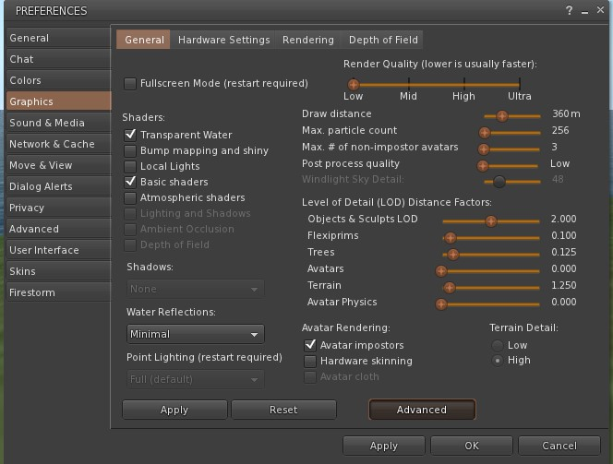
Σύνδεση με τα προηγούμενα

Slide 6
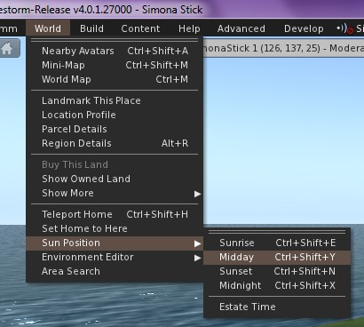
Σύνδεση με τα προηγούμενα
Στο Opensim ο κύκλος της ημέρας-νύχτας είναι αρκετά σύντομος. Μπορούμε να τον παρακάμψουμε από τη γραμμή εντολών World, Sun Position και επιλέγοντας την επιθυμητή στιγμή της ημέρας.

Slide 7
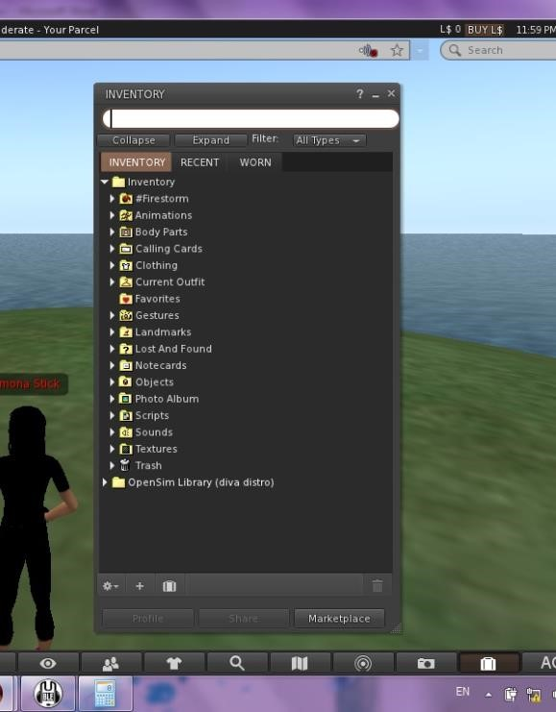
Σύνδεση με τα προηγούμενα
Για να εμφανιστεί το Inventory του χρήστη κάνουμε κλικ στο ανάλογο πλήκτρο.
Παρατηρούμε ότι έχει τη δομή της εξερεύνηση των Windows με φακέλους και υποφακέλους. Υπάρχει ακόμα και ο κάδος ανακύκλωσης (Trash) στον οποίο τοποθετούνται όλα τα αντικείμενα που έχουμε διαγράψει. Ο κάδος αδειάζει με δεξί κλικ σε αυτόν και επιλέγοντας "Empty Trash".

Slide 8
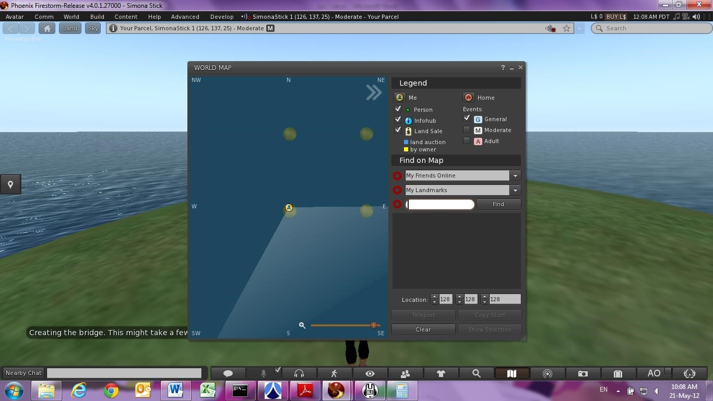
Σύνδεση με τα προηγούμενα
Για να ενεργοποιήσουμε το χάρτη κάνουμε κλικ στο ανάλογο πλήκτρο. Κάνοντας διπλό κλικ σε ένα σημείο του χάρτη ή απλό κλικ και κλικ στο πλήκτρο Teleport, τηλεμεταφερόμαστε στο σημείο αυτό. Αν κάνουμε κλικ στο πλήκτρο Home, τηλεμεταφερόμαστε στο σημείο που έχουμε ορίζει ως αρχικό στον κόσμο μας.

Slide 9
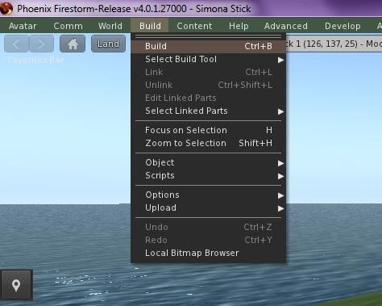
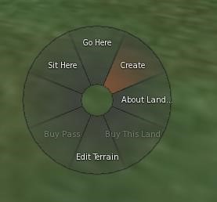
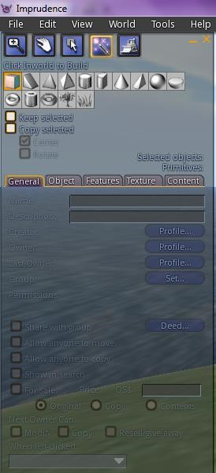
Σύνδεση με τα προηγούμενα

Slide 10
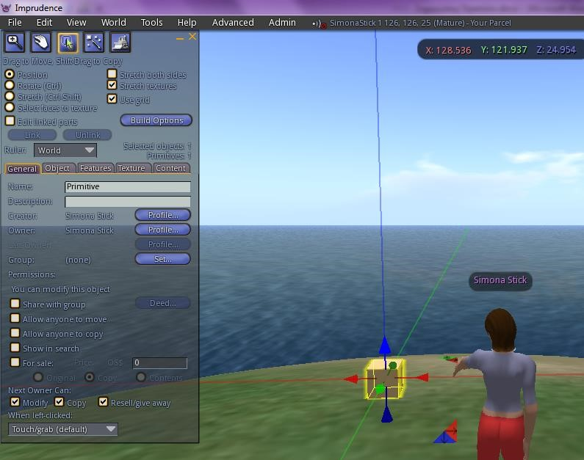
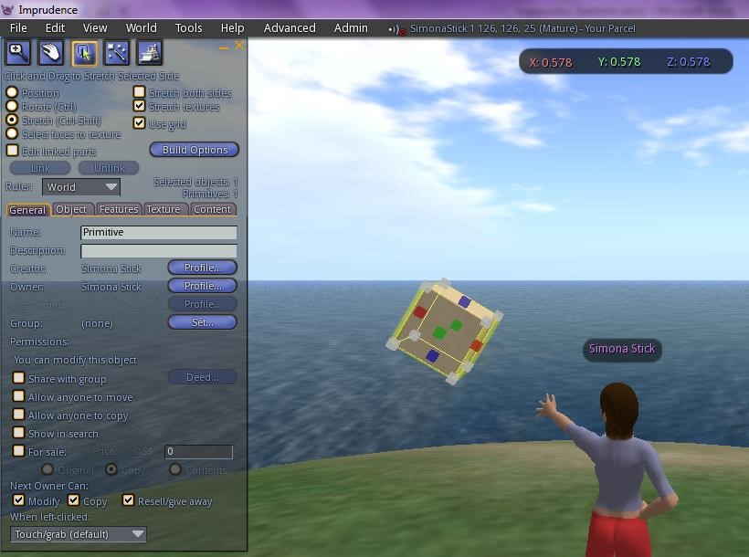
Σύνδεση με τα προηγούμενα

Slide 11
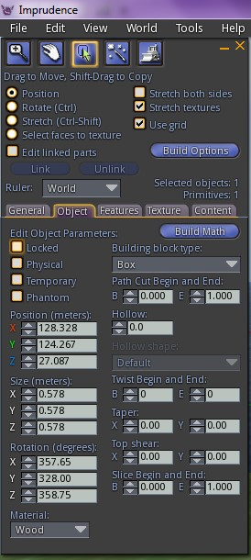
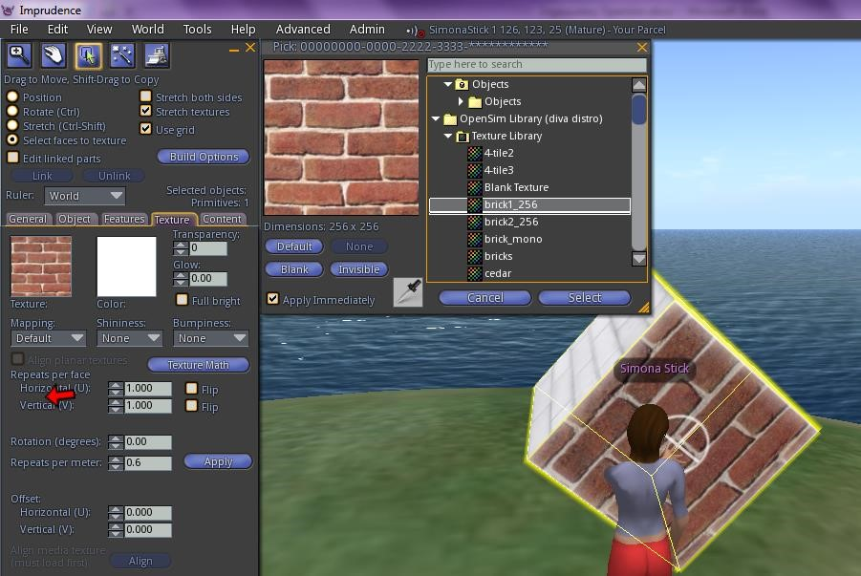
Σύνδεση με τα προηγούμενα

Slide 12
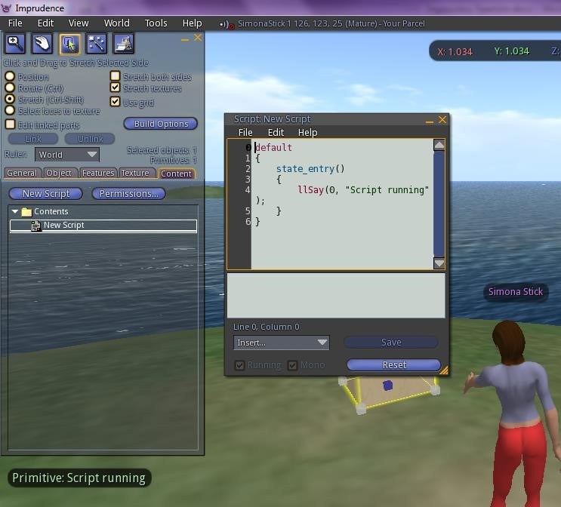
Σύνδεση με τα προηγούμενα

Slide 13
Μεταφορτώνοντας εικόνες, ήχους και άλλα αντικείμενα
Αναφέρθηκε ήδη ότι έχουμε τη δυνατότητα να μεταφορτώσουμε στον server δικές μας εικόνες που μπορούν να χρησιμοποιηθούν για υφές. Γενικά, μπορούμε να μεταφορτώσουμε αρχεία εικόνων, αρχεία ήχου και αρχεία τρισδιάστατων μοντέλων (για το τελευταίο δεν θα αναφερθούμε στη διαδικασία). Επίσης, έχουμε τη δυνατότητα μαζικής μεταφόρτωσης (bulk upload).
Για να μεταφορτώσουμε ένα αρχείο, κάνουμε κλικ στο σύμβολο + που υπάρχει στο κάτω μέρος του παραθύρου του Inventory μας , επιλέγουμε Upload και στη συνέχεια το είδος του αρχείου που θέλουμε να μεταφορτώσουμε. Ανοίγει ένα παράθυρο εξερεύνησης του σκληρού μας δίσκου από το οποίο γίνεται τελικά η επιλογή των αρχείων.
Τα αρχεία που μεταφορτώνουμε, τοποθετούνται αυτόματα στους φακέλους του Inventory μας ανάλογα με το είδος τους (Textures για τις εικόνες, Sounds για τους ήχους).

Slide 14
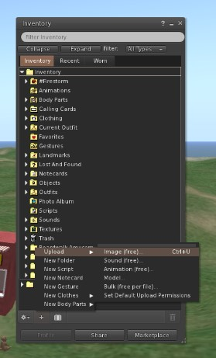
Μεταφορτώνοντας εικόνες, ήχους και άλλα αντικείμενα

Slide 15
Αλλάζοντας την εμφάνιση του avatar
Υπάρχουν δύο τρόποι να αλλάξουμε την εμφάνιση του avatar, με τον δεύτερο να έχει πολύ πιο εντυπωσιακά αποτελέσματα από τον πρώτο. Ο πρώτος τρόπος συνίσταται στη διαμόρφωση του υπάρχοντος avatar ενώ ο δεύτερος συνίσταται στη χρήση ενός έτοιμου από το Inventory μας.
Για την πρώτη μέθοδο, κάνουμε τα εξής βήματα:

Slide 16
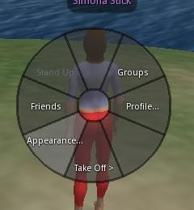
Αλλάζοντας την εμφάνιση του avatar
Κάνουμε δεξί στο avatar και από το στρογγυλό μενού επιλέγουμε Appearance

Slide 17
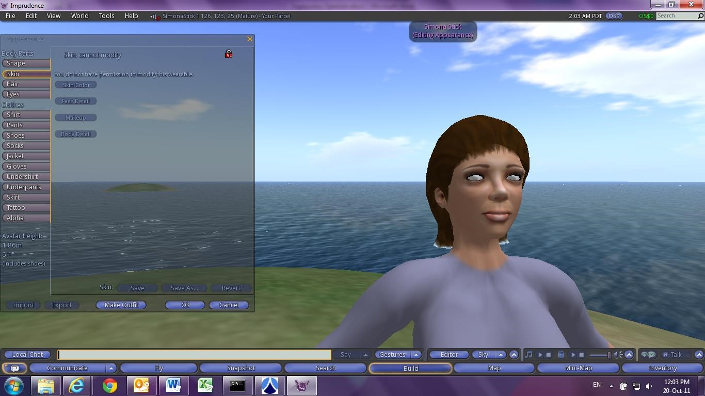
Αλλάζοντας την εμφάνιση του avatar
Παρατηρούμε ότι το avatar περιστρέφεται και κοιτάει προς τα εμάς, ενώ παράλληλα ανοίγει ένα παράθυρο στο οποίο μπορούμε να διαμορφώσουμε μια σειρά από παραμέτρους (μάτια, χρώμα δέρματος, σχήμα, μαλλιά, κτλ).

Slide 18
Αλλάζοντας την εμφάνιση του avatar
Για τη δεύτερη μέθοδο ακολουθούμε τα εξής βήματα:
Στον υποφάκελο του Inventory μας Avatars and Avatar Items υπάρχουν πάρα πολλά έτοιμα διαμορφωμένα avatars τοποθετημένα το καθένα σε δικό του φάκελο. Στο φάκελο αυτό υπάρχουν όλα τα στοιχεία που χρειάζονται για να διαμορφωθεί η εμφάνιση. Πρέπει να κάνουμε διπλό κλικ στο καθένα για να τοποθετηθούν.

Slide 19
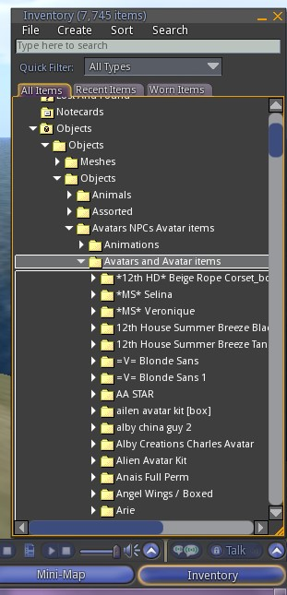
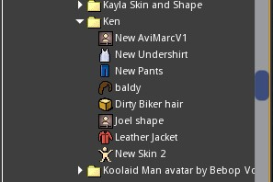
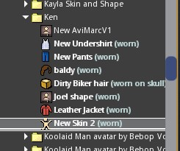
Αλλάζοντας την εμφάνιση του avatar

Slide 20
Αλλάζοντας την εμφάνιση του avatar
Τώρα μπορούμε να επεξεργαστούμε περαιτέρω την εμφάνιση του avatar. Αυτό που πρέπει να γίνει οπωσδήποτε είναι να κάνουμε κλικ στο κουμπί Make Outfit, στο νέο παράθυρο επιλέγουμε Check All, να δώσουμε ένα όνομα στο πεδίο Folder Name και να πατήσουμε Save.
Ο λόγος που ακολουθούμε αυτή τη διαδικασία είναι ότι σε αντίθετη περίπτωση υπάρχει το ενδεχόμενο σε επανεκκίνηση να χαθεί η διαμόρφωση που κάναμε και να είμαστε κόκκινος καπνός.

Slide 21
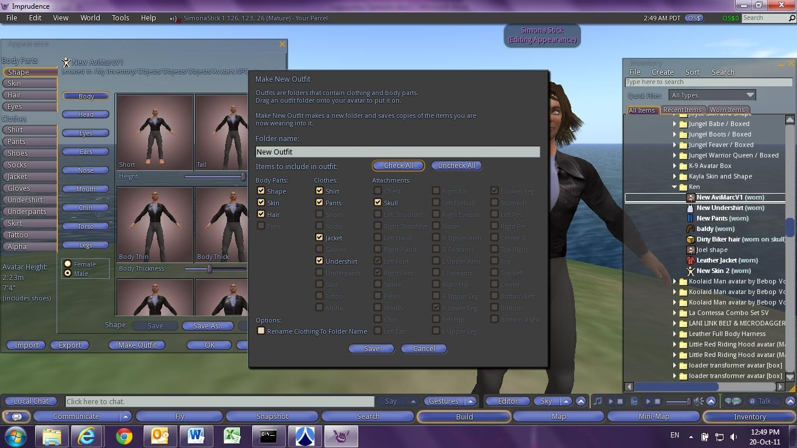
Αλλάζοντας την εμφάνιση του avatar

Slide 22
Κάνοντας rezzing αντικείμενα από το Inventory μας
Η κατασκευή περίπλοκων αντικειμένων χρησιμοποιώντας prims είναι μια εξαιρετικά επίπονη και χρονοβόρα διαδικασία. Το θετικό όμως στοιχείο του Opensim (και γενικά κάθε ελεύθερου λογισμικού) είναι ότι το σύνολο σχεδόν των αντικειμένων διατίθενται δωρεάν και μπορούν ελεύθερα να αντιγραφούν.
Απαιτείται βέβαια να επισκεφτούμε εικονικούς κόσμους άλλων χρηστών και να συλλέξουμε ένα προς ένα τα αντικείμενα που μας ενδιαφέρουν.
Ας υποθέσουμε ότι θέλουμε να τοποθετήσουμε στον κόσμο μας μια σειρά καθισμάτων ή μια σειρά από παγκάκια. Στον υποφάκελο Benches υπάρχουν αρκετά τέτοια. Επιλέγουμε ένα από τη λίστα, κάνουμε κλικ και σέρνουμε στον σημείο που θέλουμε να τοποθετηθεί.
Παρατηρούμε ότι ο δείκτης του ποντικιού έχει από κάτω του ένα τετραγωνάκι με το σύμβολο +. Το στοιχείο αυτό θα μας χρειαστεί στη συνέχεια.

Slide 23
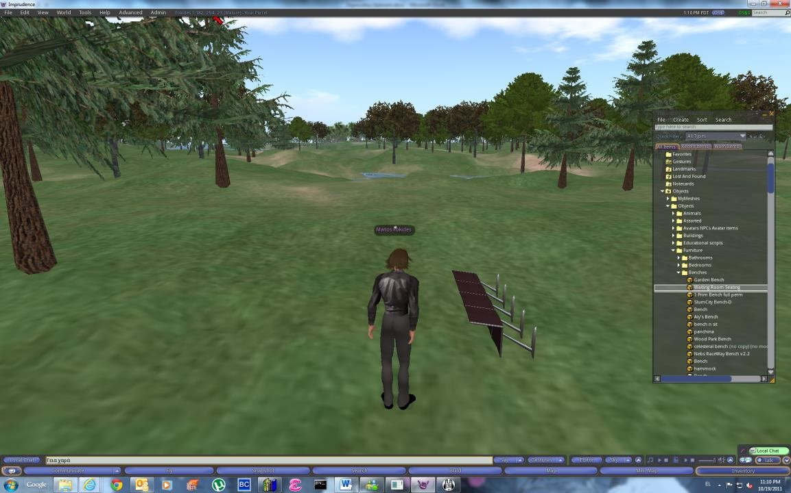
Κάνοντας rezzing αντικείμενα από το Inventory μας

Slide 24
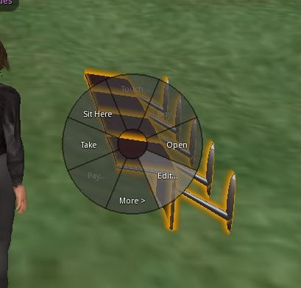
Κάνοντας rezzing αντικείμενα από το Inventory μας
Στο παράδειγμά μας βλέπουμε ότι χρειάζεται να περιστρέψουμε το αντικείμενο για να είναι σωστή η θέση του.
Κάνουμε δεξί κλικ επάνω του και επιλέγουμε Edit.

Slide 25
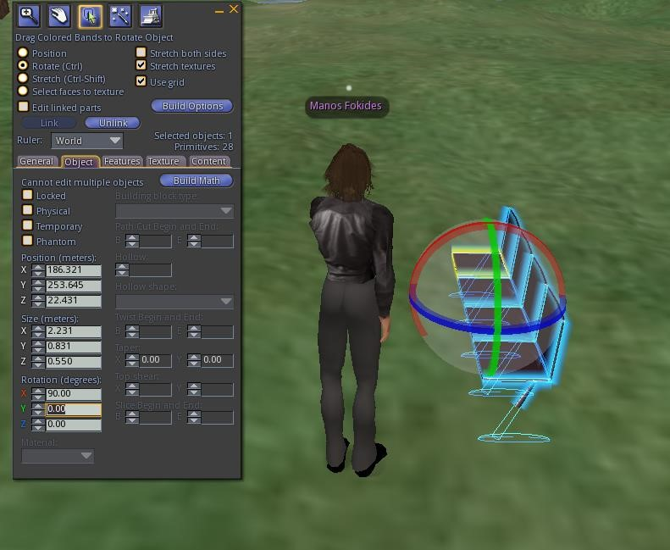
Κάνοντας rezzing αντικείμενα από το Inventory μας
Όπως και με την κατασκευή ενός prim, εμφανίζεται το μενού επεξεργασίας, απ' όπου μπορούμε είτε να επιλέξουμε Rotate και να το περιστρέψουμε ελεύθερα είτε να δώσουμε συγκεκριμένες τιμές περιστροφής στους άξονες x, y, z.

Slide 26
Κάνοντας rezzing αντικείμενα από το Inventory μας
Για να διαγράψουμε ένα αντικείμενο, κάνουμε δεξί κλικ σε αυτό και πατάμε το πλήκτρο Delete (στο πληκτρολόγιό μας).
Το αντικείμενο θα τοποθετηθεί στο φάκελο των διαγραμμένων (Trash).

Slide 27
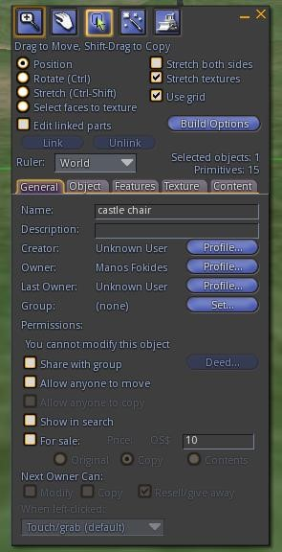
Κάνοντας rezzing αντικείμενα από το Inventory μας
Θα παρατηρήσετε ότι πολλά αντικείμενα μετά το όνομά τους έχουν τις ενδείξεις No copy ή/και No modify.
Αυτά τα αντικείμενα όταν τα σέρνετε από τη λίστα για να τα τοποθετήσετε στον κόσμο, κατά πρώτον ο δείκτης του ποντικιού δεν έχει από κάτω του ένα τετραγωνάκι με το σύμβολο +, αλλά ένα λευκό τετραγωνάκια και κατά δεύτερον αφαιρούνται από το Inventory.
Επιπλέον, αν δούμε τις ιδιότητες του αντικειμένου (δεξί κλικ σε αυτό και Edit), στην καρτέλα General, θα αναφέρει ότι το συγκεκριμένο αντικείμενο δεν μπορεί να τροποποιηθεί από εμάς.

Slide 28
Κάνοντας rezzing αντικείμενα από το Inventory μας
Για να αντιμετωπιστεί το πρόβλημα αυτό, χρειάζεται να κάνουμε τις εξής ενέργειες:
Τοποθετούμε ένα τέτοιο αντικείμενο στον κόσμο μας.
Κάνουμε δεξί κλικ σε αυτό και επιλέγουμε Edit.
Από τη γραμμή εντολών Admin επιλέγουμε Object και κάνουμε κλικ στην επιλογή Force Owner to Me
Από τη γραμμή εντολών Admin επιλέγουμε Object και κάνουμε κλικ στην επιλογή Force Owner Permissive
Παρατηρούμε ότι στην καρτέλα General αναφέρει πια ότι μπορούμε να το τροποποιήσουμε. Απλά κάνουμε κλικ στην επιλογή Allow anyone to copy και κλείνουμε την καρτέλα. Τώρα μπορούμε να πάρουμε αντίγραφό του με δεξί κλικ σε αυτό και στη συνέχεια επιλογή Take a copy.

Slide 29
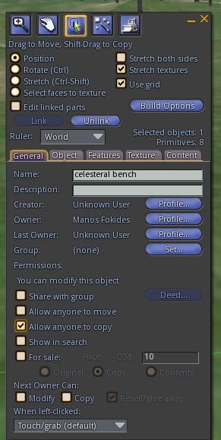
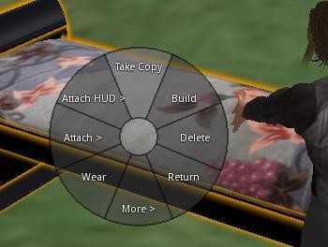
Κάνοντας rezzing αντικείμενα από το Inventory μας

Slide 30
Κάνοντας rezzing αντικείμενα από το Inventory μας
Όταν τοποθετούμε έτοιμα αντικείμενα, καλό είναι να ελέγχουμε αν αυτά έχουν κάποιο script, γιατί υπάρχει το ενδεχόμενο να μην δουλεύει.
Για να ελέγξουμε αν υπάρχει script, κάνουμε δεξί κλικ στο αντικείμενο, επιλέγουμε Edit και πηγαίνουμε στην καρτέλα Content.
Αν υπάρχει script, κάνουμε διπλό κλικ σε αυτό, και στο παράθυρο που μας επιτρέπει την επεξεργασία του κάνουμε κλικ στο κουμπί Reset. Στη συνέχεια κλείνουμε όλα τα παράθυρα επεξεργασίας.

Slide 31
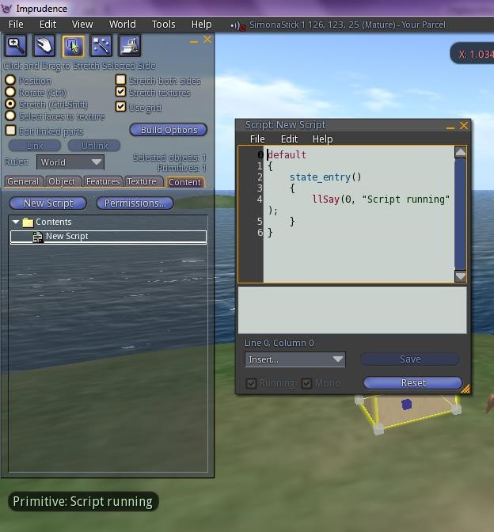
Κάνοντας rezzing αντικείμενα από το Inventory μας

Slide 32
Κάνοντας rezzing αντικείμενα από το Inventory μας
Με την πληθώρα των αντικειμένων που έχετε στη διάθεσή σας, θα μπείτε στον πειρασμό να "φορτώσετε" με πάρα πολλά αντικείμενα τον εικονικό σας κόσμο. Αν ο υπολογιστής σας είναι αρκετά ισχυρός, δεν θα συναντήσετε πρόβλημα. Όμως, σε παλαιότερους ή σε μέσης ποιότητας υπολογιστές, θα δείτε τις επιδόσεις να πέφτουν σημαντικά (η κίνηση θα αργεί ή θα είναι διακεκομμένη, τα αντικείμενα θα αργούν να εμφανιστούν).
Αν και δεν ισχύει για τη διανομή Simonastick, θα πρέπει να έχετε κατά νου πως κάθε εφαρμογή που φτιάχνουμε προορίζεται για Διαδικτυακή χρήση, δηλαδή να είναι προσβάσιμη από τρίτους. Ένας πλούσιος σε αντικείμενα κόσμος συνεπάγεται αυτόματα ότι θα αργεί να φορτώσει στον απομακρυσμένο χρήστη.

Slide 33
Κάνοντας rezzing αντικείμενα από το Inventory μας
Η αιτία δεν βρίσκεται στον απομακρυσμένο χρήστη, αλλά στη φιλοξενία του εικονικού κόσμου σε οικιακό ή φορητό υπολογιστή. Οι απλοί χρήστες χρησιμοποιούν ADSL σύνδεση για πρόσβαση στο Διαδίκτυο, ταχύτητας 24 Mbps (συνήθως 12 Mbps πραγματικών). Αυτό που δεν λαμβάνουν υπόψη τους οι περισσότεροι χρήστες ότι η ταχύτητα αυτή αφορά download (κατέβασμα) και όχι upload (ανέβασμα) αρχείων. Το upload είναι μόλις 1 Mbps.
Συνεπώς, η ταχύτητα με την οποία μοιράζουμε τον εικονικό μας κόσμο στους άλλους, είναι μόλις το 1/12 αυτής με την οποία εμείς βλέπουμε άλλους κόσμους (ή κατεβάζουμε αρχεία). Έτσι, οι οικιακές συνδέσεις ούτε πολλούς χρήστες μπορούν να εξυπηρετήσουν, ούτε πολύ πλούσιους κόσμους. Τα παραπάνω φυσικά δεν ισχύουν αν ο κόσμος μας φιλοξενείται σε πανεπιστημιακό ή εμπορικό δίκτυο.

Slide 34
Αποσυνδέοντας και συνδέοντας αντικείμενα
Όπως έχει ήδη αναφερθεί, τα περίπλοκα αντικείμενα αποτελούνται από πολλά ενωμένα prims.
Πρέπει να επισημάνουμε ότι ένα (και μόνο) από τα prims που συνθέτουν το αντικείμενο, θεωρείται “πατέρας” (parent prim) και όλα τα άλλα είναι “παιδιά” του (child prim). Το στοιχείο αυτό είναι σημαντικό, γιατί εκτός κι αν ορίσουμε διαφορετικά, τα scripts πάντοτε τοποθετούνται στο parent prim.
Μπορούμε να αποσυνδέσουμε όλα ή κάποια από τα prims που συνθέτουν ένα αντικείμενο, να τα μετακινήσουμε σε άλλες θέσεις ή ακόμα και να τα κάνουμε, αν επιθυμούμε, ανεξάρτητα αντικείμενα.

Slide 35
Αποσυνδέοντας και συνδέοντας αντικείμενα
Με επιλεγμένο το αντικείμενο και σε κατάσταση Edit, αρκεί να πατήσουμε το πλήκτρο Unlink. Θα παρατηρήσουμε ότι μπορούμε να επιλέξουμε, να μετακινήσουμε ή και να διαγράψουμε κάποιο ή κάποια από τα prims που το αποτελούν.

Slide 36
Αποσυνδέοντας και συνδέοντας αντικείμενα
Αν θέλουμε να επιλέξουμε και να επεξεργαστούμε μόνο ένα από τα prims, πρέπει να έχουμε επιλέξει Edit Linked.
Αν επιλέξουμε ένα prim και στη συνέχεια πατήσουμε το πλήκτρο Unlink, τότε το συγκεκριμένο prim αποσυνδέεται από τα υπόλοιπα και λειτουργεί ως ανεξάρτητο αντικείμενο.
Αν δεν το κάνουμε Unlink και κλείσουμε τη καρτέλα επεξεργασίας, τότε το συγκεκριμένο prim παραμένει στη θέση που θα το μετακινήσαμε.

Slide 37
Αποσυνδέοντας και συνδέοντας αντικείμενα
Για να επιλέξουμε πολλά prims, αρκεί να τραβήξουμε και να σύρουμε ένα τετράγωνο γύρω από αυτά.

Slide 38
Αποσυνδέοντας και συνδέοντας αντικείμενα
Για να συνδέσουμε πολλά prims, μπαίνουμε σε κατάσταση επεξεργασίας ,τα επιλέγουμε όλα μαζί ή ένα-ένα κάνοντας κλικ και έχοντας πατημένο το πλήκτρο Shift. Στη συνέχεια επιλέγουμε από τη γραμμή εντολών Build, Link

Slide 39
Αποσυνδέοντας και συνδέοντας αντικείμενα
Εξαιρετικά σημαντικό!
Το τελευταίο επιλεγμένο prim γίνεται parent prim.
Αποκτά κίτρινο περίγραμμα, ενώ τα άλλα prims αποκτούν μπλε περίγραμμα

Slide 40
Σύνοψη 6^{ης} διάλεξης
Στη διάλεξη αυτή μελετήσαμε τη διαδικασία μεταφόρτωσης ήχων και εικόνων, που σίγουρα θα χρειαστούμε κατά την υλοποίηση μιας εφαρμογής.
Η αλλαγή εμφάνισης του avatar μας, αν και όχι καίριας σημασίας, εντούτοις είναι ένα στοιχείο για το οποίο οι χρήστες αφιερώνουν αρκετές ώρες.
Τέλος, ασχοληθήκαμε με την τοποθέτηση και τον χειρισμό των αντικειμένων μας από το Inventory. Ιδιαίτερα ασχοληθήκαμε με την «αποσυναρμολόγηση» και «επανασυναρμολόγηση» περίπλοκων αντικειμένων, διαδικασία που σε κάποιες περιπτώσεις είναι ιδιαίτερα χρήσιμη.

Slide 41
Τέλος 6^{ης} Διάλεξης

